Slide 1
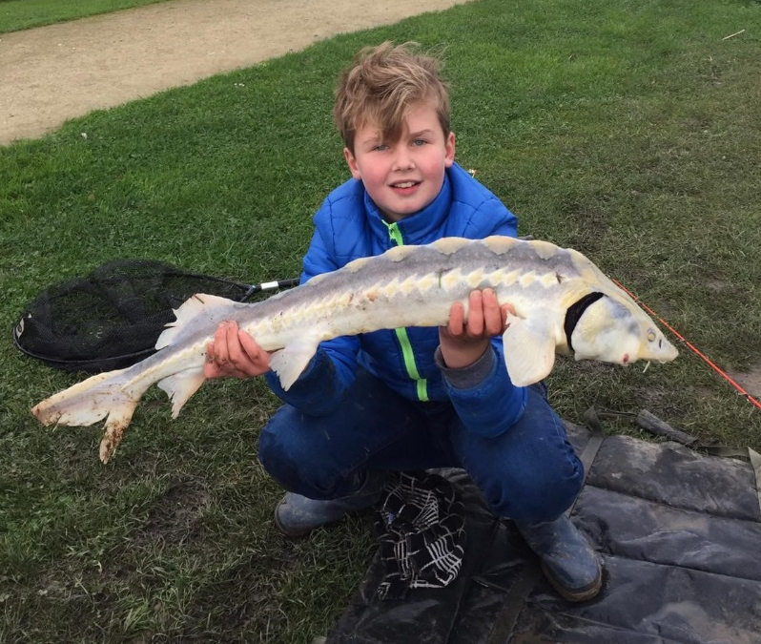
DE WITTE STEUR
GEMAAKT DOOR BJORN V.M., GIJS, LIEKE en CARLIJN

Slide 2
INLEIDING
DE KENMERKEN
DE BIOTOOP
DE VOEDSELKETEN
DE VIJANDEN

Slide 3
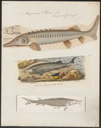
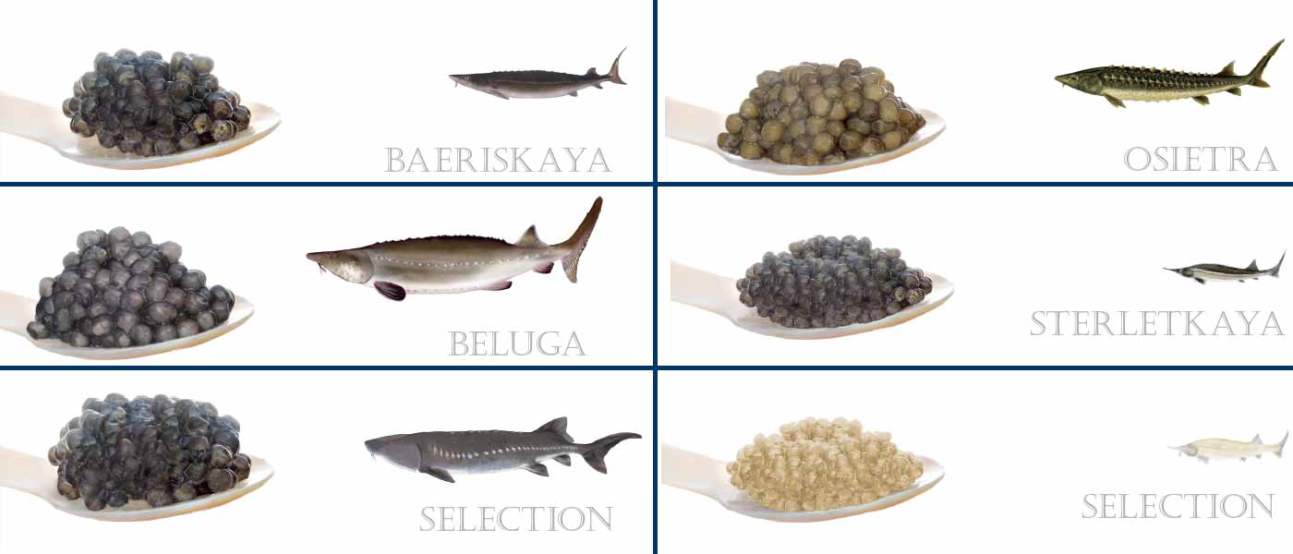
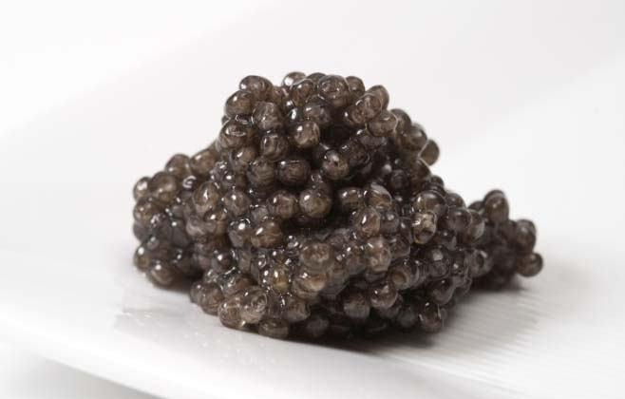
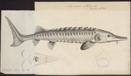
DE KENMERKEN
Skelet
kaviaar

Slide 4
Witte steur kenmerken
De witte steur leeft op de bodem van de vijver of op de bodem van de rivier. Hij kan wel 3 tot 6 meter worden. De witte steur is moeilijk te vangen. Hij komt niet vaak voor, en als je hem dan vangt heb je geluk. De witte steur springt graag, de steur moet soms ook lucht happen. Ze leggen ook kaviaar dat is peperduur. De binnenkant zitten ze er vol mee. Het is zeg maar met de 2,5m dan is de gewicht 200kg

Slide 5
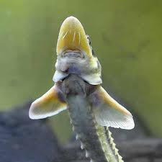
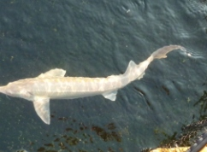
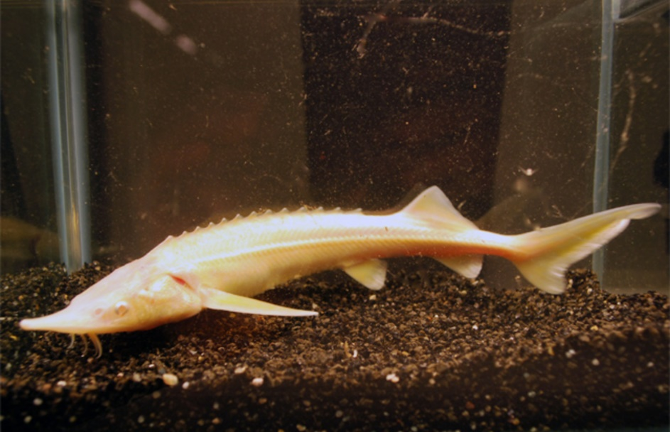
DE BIOTOOP

Slide 6
Biotoop witte steur De witte steur kom vooral voor langs de westkust van Noord-Amerika, vanaf Alaska tot aan centraal Californië. Hier leven ze op de bodem van langzaam stromende rivieren en baaien en aan zee de kust. De steur kan in zoet water en in brak water leven, het water is telkens een verschillende tempratuur het is aan elke kust hoe warm het water is bijvoorbeeld in Midden-Amerika is het warmer water dan in Europa, maar nu leven de steuren vooral in zoet water door sluizen. Ze leven op de bodem van de zee, daar liggen bomen waar ze achter verstoppen. Ze kunnen snel voedsel vinden door hun sterk ontwikkelde geur zintuigen en smaak zintuigen. Een steur is een anadroom vis, dit is een vis die vanuit zee de rivieren optrekt om te paaien.

Slide 7
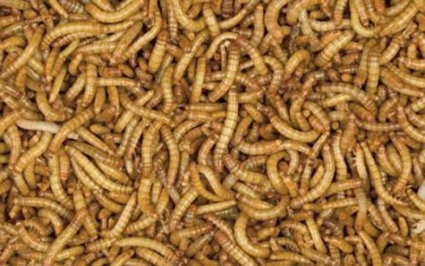
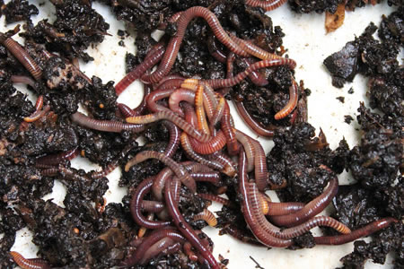
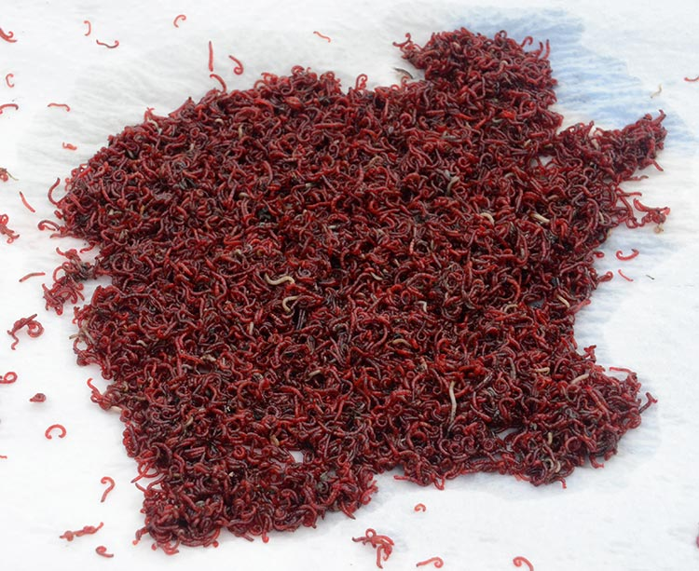
De voedselketen
Meelwormen
muggenlarven
Regenwormen

Slide 8
Voedselketen witte steur De witte steur eet meelwormen, regenwormen en muggenlarven. Ze eten als een stofzuiger zuigen ze hun eten op. Het zijn geen roofvissen Dus ze eten ook planten bijna alles wat op de waterbodem beland eet hij op. Met zijn snorharen voelt hij of het eet baar is zo ja dan eet hij het op. Allen bij de kust van Colombia eet hij ook dode vissen en schaaldieren .En week dieren maar dat eten ze niet in Nederland hier zwem hij niet aan de kust.

Slide 9
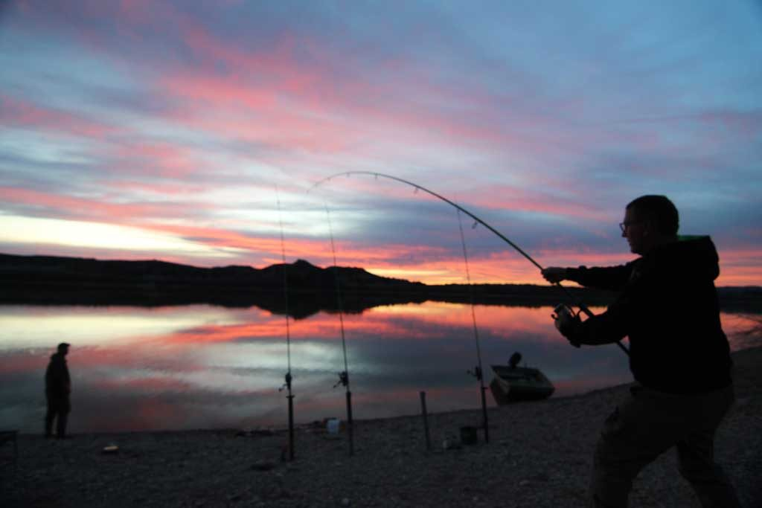
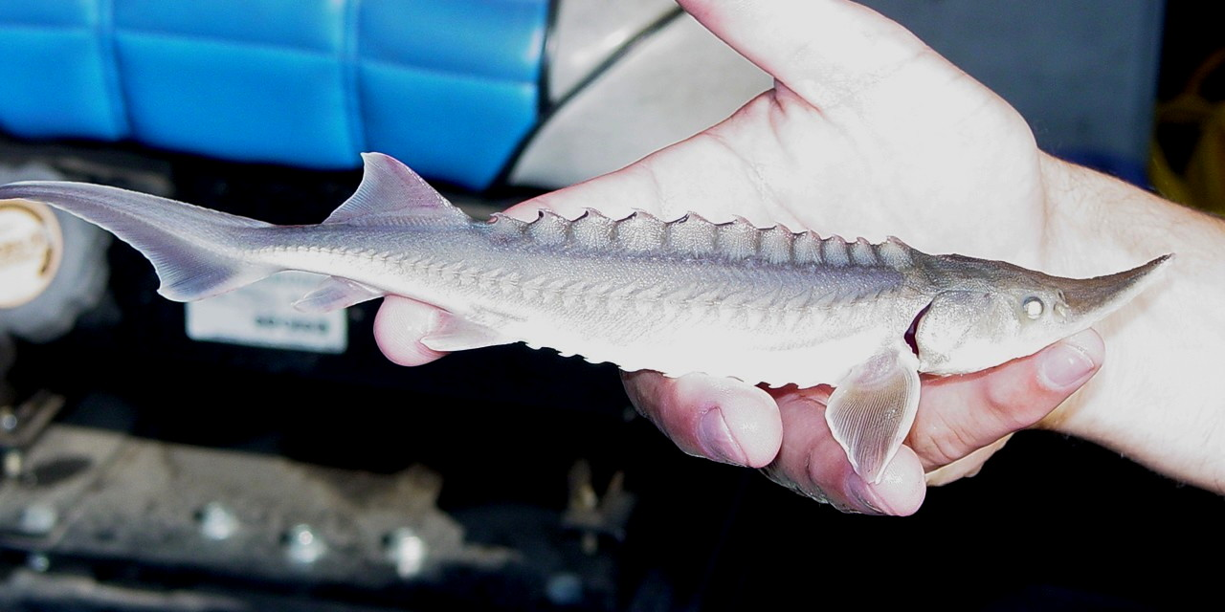
De vijand

Slide 10
Geschiedenis
In de jaren tachtig in de negentiende eeuw werd er veel op de witte steur gevist, maar dit leidde er al snel toe dat de vis dreigde uit te sterven. Er werd op het hoogtepunt meer dan 5, 5 miljoen pond witte steur gevangen!!! In de jaren 40 van de 20e eeuw werd de visserij op witte steuren daarom sterk aan banden gelegd. Toch wordt er ook op dit moment gevist naar de witte steuren!!

Slide 11
Nu Behalve visserij is ook het bouwen van dammen een bedreiging voor de witte steur. Veel populaties kunnen de zee niet meer bereiken, en door dammen verdwijnen veel paaiplaatsen. Momenteel is de witte steur populatie in de onderste helft van de Columbia de enige gezonde populatie in die rivier. Populaties die zijn afgesneden van de zee kunnen veel belangrijke voedingsbronnen niet meer vinden

